Slide 1
Selection Sort
Adrian D. Guevara Salomón
Victor D. Puch Sánchez

Slide 2
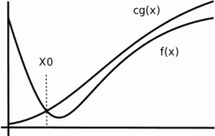
El ordenamiento por selección (Selection Sort en inglés) es un algoritmo de ordenamiento que requiere O (n²) operaciones para ordenar una lista de n elementos.

Slide 3
Buscar el mínimo elemento de la lista
Intercambiarlo con el primero
Buscar el siguiente mínimo en el resto de la lista
Intercambiarlo con el segundo

Slide 4
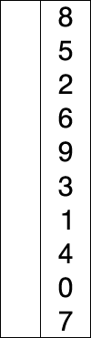
Buscar el mínimo elemento entre una posición i y el final de la lista
Intercambiar el mínimo con el elemento de la posición i

Slide 5

Al algoritmo de ordenamiento por selección, para ordenar un vector de n términos, tiene que realizar un número de comparaciones:
c(n)=10²⁻10/2=45

Slide 6
Select Sort en un arreglo
void selectionSort(int array[], int num){
for(int i=0; i<num-1; i++){
int min = i;
for(int j=i+1; j<num; j++){
if(array[j]<array[min])
min = j;
}
swap(&array[i], &array[min]);
}
}
void swap(int* int1, int* int2){
int buffer = *int1;
*int1 = *int2;
*int2 = buffer;
}

Slide 7
Selection Sort en una lista enlazada
void selectionSort(List** list){
if(*list!=NULL && (*list)->next!=NULL){
include(list, exclude(searchMin(list, list)));
selectionSort(&(*list)->next);
}
}
void include(List** pointer, List* list){
list->next = *pointer;
*pointer = list;
}
List* exclude(List** list){
List* aux = *list;
*list = aux->next;
return aux;
}
List** searchMin(List** list, List** buffer){
return *list==NULL ? buffer : searchMin(&(*list)->next, min(list,buffer));
}
List** min(List** list1, List** list2){
return (*list1)->key<(*list2)->key ? list1 : list2;
}
typedef struct List List;
struct List{
int key;
List* next;
};

